Slide 1


LES FONDEMENTS DU RESEAUX

Slide 2
SOMMAIRE: A modifier
Un réseau de télécommunication Page 3
Le modèle OSI Page 4
Le modèle TCP/IP et les protocoles Page 5
Protocole TCP/IP les plus courants Page 6
Adressage réseau et Masque Réseau Page 7
Equipements d’interconnexion Page 8
Informations spécifiques Page 9
Le VLAN Page 10
Glossaire Page 11
Annexes Page 12

Slide 3
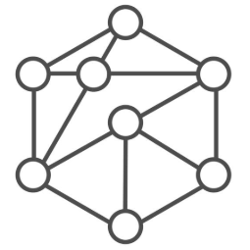
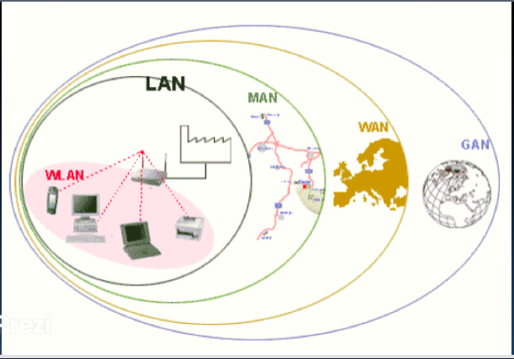


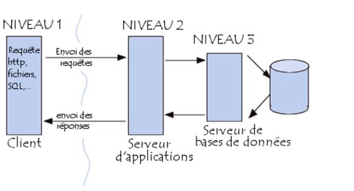
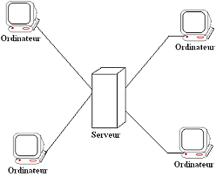
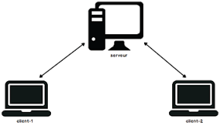
Un réseau de télécommunication
Déf: Ensemble de connexion assurant la communication d’information entre des individus ou des terminaux
Pour communiquer entre deux machines, il faut:
- un protocole : ensemble de règle ou de procédure à respecter pour émettre et recevoir des données réseaux
- la topologie
Topologie logique
1
Représenté par un montrant des
2
Classifié par
NŒUDS
reliés par des
ARCS
TAILLE
PAN : Personal Area Network (réseau personnel)
LAN : Local Area Network (au – 2 ordinateurs)
MAN: Metropolitan Area Network (entre villes)
WAN : Wide Area Network (entre pays continent)
GAN: Global Area Network
(entre les continents (fibres optiques)
PAN
Equipement d’interconnexion (OSI <=7 couches)
(Répéteur, Hub, Switch, Routeur, firewall, passerelle, etc.)
Support de communication
(Câble, réseau, WIFI, optique, satellite)
Topologie physique*
Equipement de communication
(OSI :7 couches)
(PC, smartphone, Capteur, Puce etc…)
Topologie physique
3
Choisir MODES DE CONNEXIONS : 2 types de communication
Topologie logique*
4
TOPOLOGIE PHYSIQUE
la manière dont les équipements sont organisés
Mode diffusion
Support de communication partagé
Mode point à point
Support de communication non partagé
connecté
Présence des deux communicants
Exemple communication téléphonique
non connecté
Pas besoin de la Présence des deux communicants
Exemple courrier postale
Etoile (équipement d’interconnexion au milieu)
Maillage régulier, maillage irrégulier
Bus, Anneau, Satellite, WIFI
5
Choisir la STRATÉGIE DE CONNEXION qui permet de comprendre comment le message transit pour arriver à destination par le principe de commutation
Topologie logique
SYSTÈME DE COMMUTATION*
Déf: création de circuits temporaires pour acheminer un message entre la source et la destination
COMMUTATION DE CIRCUITS
Quand le Communication établie réservation d’un circuit virtuel
COMMUTATION DE MESSAGES
circuit non réservé
Risque de congestion (saturation)
Message passe dans un autre nœud s’il est à 100%
COMMUTATION DE PAQUET
Découpage du message en petit paquet numéroté transmis indépendamment par des nœuds intermédiaires et trié à la destination
COMMUTATION DE CELLULES
Combinaison entre les commutations paquet et circuit
Réseau ATM : une technologie de réseau étendu (WAN), qui permet le transfert efficace de divers types de communications. Il peut s’agir de données, de fichiers multimédias ou de voix
6
Les trois grandes Architectures réseaux
Topologie logique
serveur
POSTE À POSTE
Chaque ordinateur a le mm rôle et est responsable de ses données
+ robustesse
_ sécurité et administration très difficile
CLIENT-SERVEUR *
(grande entreprise)
Exple serveur http web
+ sécurisation du serveur – centralisation
- serveur maillon faible – charger le serveur
Installer un logiciel côté client
TROIS TIERS (architecture web)
3 niveaux (client léger – serveur web =serveur de calcul – serveur données = serveur de stockage )
+ client léger
serveur plus à l’aise
client
client

Slide 4
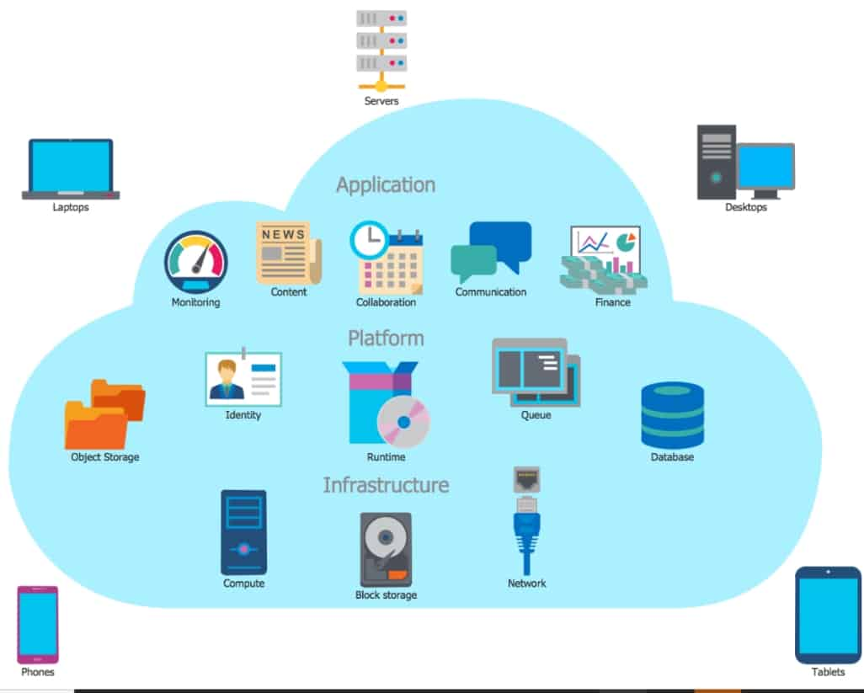
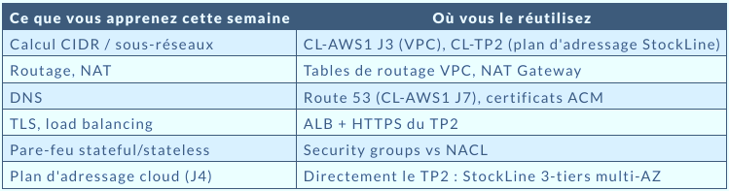
Le Cloud c’est du réseau défini par le logiciel
Définitions :
Un VPC AWS : C’est un plan d’adressage qui s’écrit (10.0.0.0/16)
Un Sous-réseau public ou privé : C’est une table de routage que nous choisissons
Un sécurity group : C’est une règle de pare-feu que nous rédigeons
Un load balancer : c’est de la répartition de charge L4/L7 que nous configurons

Slide 5
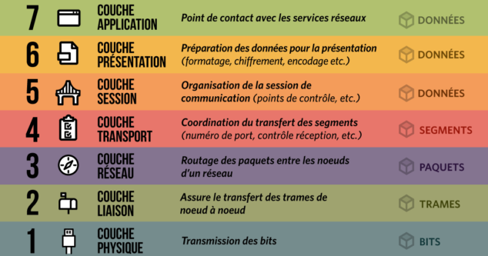
LE MODELE OSI Il peut être considéré comme un langage universel pour les réseaux informatiques, il est basé sur le concept consistant à diviser un système de communication en sept couches abstraites empilées les uns sur les autres
Chaque couche N:
- Chaque couche offre et reçoit un service avec la couche voisine
- Utilise un protocole pour échanger
- Possède un point d’accès à un service
SERVICE
PROTOCOLE
Numéro de port: Adressage des applications
ADRESSE IP ou logique: Adressage des machines (inchangeable)
ADRESSE MAC ou physique : Adressage des interfaces

Slide 6
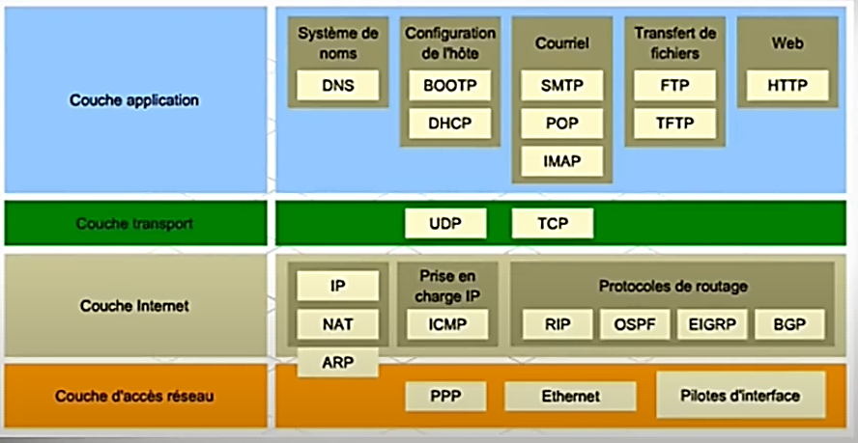
MODÈLE TCP/IP et protocoles + gère un taux élevé d’erreurs une faible surcharge des données capacité de prolonger avec des sous réseaux
Elle englobe les applications standard du réseau (Telnet, SMTP, FTP)
Elle assure l’acheminement des données ainsi que les mécanismes permettant de connaître l’état de la transmission
Elle est chargée de fournir le paquet de données (Datagramme)
Elle spécifie la forme sous laquelle les données doivent être acheminées quel que soit le type de réseau
LLC : Contrôle d’erreurs et de flux
MAC : Contrôle d’accès au support
Réglage des domaines de Collision
- Ethernet ; protocole CSMA/CD
- WIFI: protocole CSMA/CA avec RTS/CTS

Slide 7
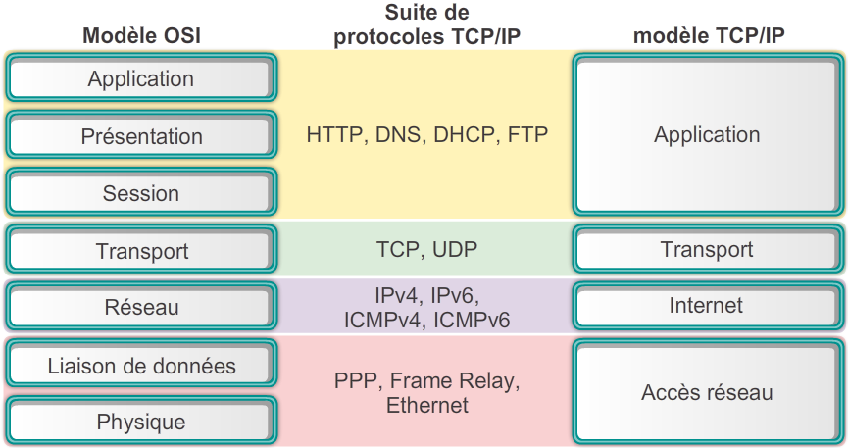
MODÈLE TCP/IP , OSI et protocole + gère un taux élevé d’erreurs une faible surcharge des données capacité de prolonger avec des sous réseaux
Cette couche comprend des applications nécessitant une communication réseau comme client de messagerie ou site internet
SMTP, Telnet, SNMP
Son rôle consiste à « fragmenter » l’information pour la faire passer sur la couche du dessous, la couche internet, lorsque la donnée provient du niveau Application
Son rôle consiste à acheminer des paquets en y apposant des informations, comme les adresses IP du récepteur et du destinataire
Son rôle consiste à acheminer des paquets en y apposant des informations, comme les adresses IP du récepteur et destinataire

Slide 8
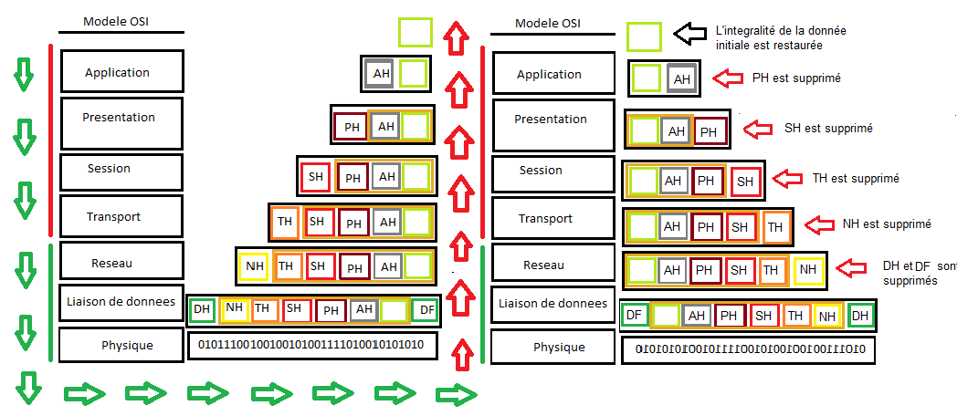
MODELE OSI : ENCAPSULATION DES DONNEES
Adresse IP source
Adresse IP de destination
Adresse MAC source Adresse MAC de destination

Slide 9
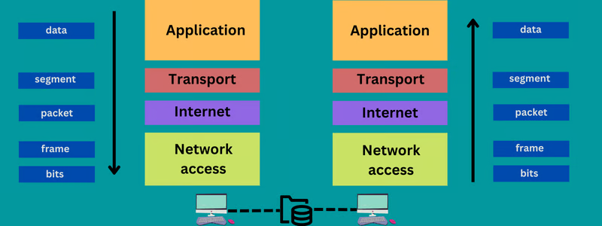
MODELE TCP/IP: ENCAPSULATION DES DONNEES
ou Segment TCP
Ou Datagramme IP

Slide 10
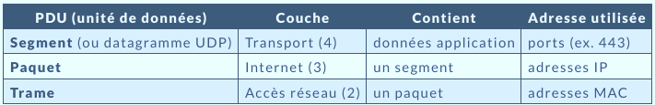
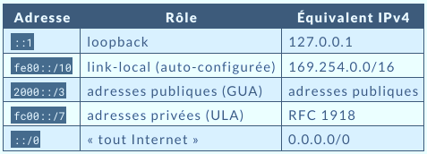
Trame, paquet, segment
Les adresse IP ne changent pas de bout en bout (hors NAT)
Les adresses MAC changent à chaque saut ; chaque routeur ré-encaspule la trame pour le tronçon suivant.
Quand un outil parle de paquets (tcpdump), il capture en réalité des trames et nous montre les couches au-dessus
Adresse IPv6
128 bits en 8 groupes de 16 bits en hexadécimal, séparés par ‘:’
Deux règles d'abréviation (à savoir lire) :
les zéros de tête de chaque groupe s'omettent : 0db8 → db8 ;
2. une seule suite de groupes nuls se remplace par :: :
Le préfixe s'écrit comme en IPv4 : 2001:db8:abcd::/64 — et /64 est la taille standard d'un sous-réseau IPv6 (pas de pénurie, pas de calcul).
Adresse IPv6 : adresses à savoir reconnaître
Points clés à retenir :
IPv6 a été créé principalement pour répondre à l'épuisement des adresses IPv4.
IPv6 simplifie le routage et améliore les performances grâce à un en-tête allégé.
La transition IPv4 → IPv6 se fait souvent via des mécanismes de coexistence (dual-stack, tunneling, NAT64).
Points de repère cloud :
pas de NAT (Network Address Translation) en IPv6 : chaque machine peut avoir une adresse publique → le pare-feu redevient l'unique barrière ;
AWS : un VPC (Virtual Private Cloud) peut être dual-stack (IPv4 + IPv6) ; les sous-réseaux IPv6 sont des /64 attribués — aucun calcul à faire, c'est prévu ainsi.

Slide 11
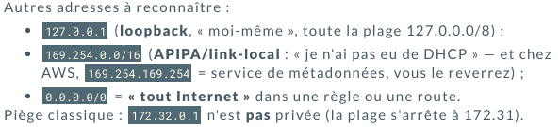
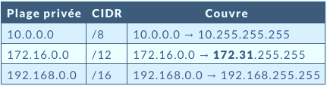
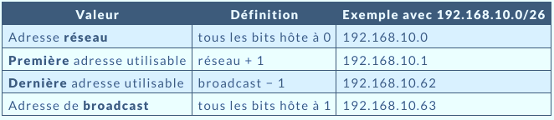
Adresses privées et adresses spéciales
Certaines plages sont réservées (RFC 1918) : jamais routées sur Internet, librement utilisables en interne — et dans vos VPC :
Adresses réseau, broadcast, plage utilisable
Dans un sous réseau 4 valeurs à savoir retrouver en toutes circonstances :
L'adresse réseau désigne le sous-réseau (c'est elle qu'on écrit dans les tables de routage et les CIDR de VPC) ; le broadcast s'adresse à tous les hôtes du sous-réseau. Anticipation cloud : AWS réserve en plus 3 adresses par sous-réseau (détail vendredi) — mais réseau et broadcast, c'est universel.

Slide 12
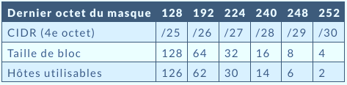
La méthode en 4 étapes:
Pour toute question du type « A.B.C.D/n : réseau ? broadcast ? plage ? » :
Octet intéressant : celui où tombe la frontière du masque (/1-/8 → 1er, /9-/16 → 2e, /17-/24 → 3e, /25-/32 → 4e).
Taille de bloc : 256 − valeur du masque dans cet octet
(ex. masque 192 → bloc de 64 ; masque 240 → bloc de 16).
Adresse réseau : le multiple du bloc inférieur ou égal à la valeur de l'octet intéressant (les octets suivants passent à 0).
Broadcast : début du sous-réseau suivant − 1 (les octets suivants passent à 255).
Puis : première utilisable = réseau + 1 ; dernière = broadcast − 1.
Pas de binaire à poser à chaque fois : le binaire justifie la méthode, la taille de bloc l'exécute.
Le « Tableau Magique »
Le même tableau se décale d'un octet :
masque dans le 3e octet → /17 à /24, blocs de 128 à 1 dans le 3e octet (ex. /20 → masque 255.255.240.0, blocs de 16 : 10.0.0.0, 10.0.16.0, 10.0.32.0…) ;
règle universelle : bloc = 256 − masque dans l'octet intéressant

Slide 13
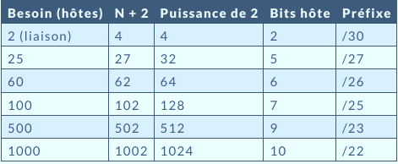
Combien d’hôtes? Quel préfixe choisir?
Question inverse, omniprésente dans la conception de VPC : « il me faut N machines, quel préfixe ? »
Méthode : chercher la puissance de 2 strictement supérieure à N + 2
Bon réflexe d'architecte : prévoir la croissance — si le besoin est « 100 aujourd'hui, le double demain », prenez /24, pas /25.

Slide 14
Comparaison IPv4 vs IPv6
Critère | IPv4 | IPv6
Longueur d'adresse | 32 bits | 128 bits
Format | Décimal pointé (ex : 192.168.1.1) | Hexadécimal séparé par deux-points (ex : 2001:0db8::1)
Nombre d'adresses | ≈ 4,3 milliards | ≈ 3,4 × 10³⁸ (quasi illimité)
Notation | 4 groupes de 8 bits | 8 groupes de 16 bits
Configuration | Manuelle ou DHCP | Auto-configuration (SLAAC) ou DHCPv6
En-tête (header) | Complexe, variable (options) | Simplifié, taille fixe (40 octets)
Sécurité (IPsec) | Optionnelle | Intégrée nativement dans le protocole
Broadcast | Utilisé | Supprimé, remplacé par le multicast et l'anycast
NAT (traduction d'adresse) | Très utilisé (pénurie d'adresses) | Généralement inutile (adressage abondant)
Fragmentation des paquets | Faite par les routeurs et l'émetteur | Faite uniquement par l'émetteur (source)
Qualité de service (QoS) | Limitée | Améliorée grâce au champ "Flow Label"
Résolution d'adresse | ARP (Address Resolution Protocol) | NDP (Neighbor Discovery Protocol)
Taille du checksum d'en-tête | Présent | Supprimé (géré aux couches supérieures)
Compatibilité | Très répandu, historique | Déploiement progressif, coexistence avec IPv4

Slide 15
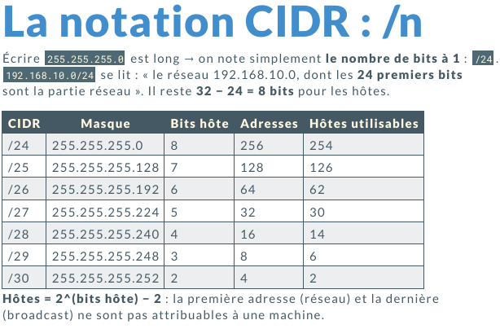
Adressage Réseau L'adresse réseau est une identification unique du réseau. Chaque périphérique du même sous-réseau partage cette adresse réseau dans son adresse IP.
Adressage réseau et masque de sous-réseau
Adressage MAC ou Physique
- 48 bits (6 octets)
- TCPIP Couche Accès réseau
- OSI Couche Liaison de données
Différents types d’adresse
Adresse Broadcast (diffusion) : FF.FF.FF.FF.FF.FF (1 partout)
Adresse Multicast (groupe) : 01:00:5E:….
Adresse Unicast (de machine à machine)
A verifier
3 octets
3 octets
Nom du constructeur | Numéro de Série
L’adresse IP identifie la machine
Adressage IP ou logique
Trouver la machine
- 32 bits (4 x 8 bits) ➔ IPV4
- TCPIP Couche Internet
- OSI Couche Réseau
Adressage Machine
Net id Adresse réseau | Host Id Adresse machine
Adressage Applicative
Adressage Applicative ou Port
Trouver une application sur la machine
- 2 octets
1 à 1024 : ports réservés
65535 : ports libres
- Couche Transport
Le port identifie l’application de la machine
A verifier
A verifier
Masque de sous-réseau
Le masque de sous-réseau spécifie quelle partie de l'adresse IP correspond à la partie réseau et quelle est la partie hôte.
le masque dit où s'arrête le réseau et où commence l'hôte
Adresse réseau
l'adresse où tous les bits d'hôte sont définis sur 0
(On garde la partie réseau)
Adresse de broadcast ou de diffusion
l'adresse où tous les bits d'hôte sont mis à 1
(On garde la partie réseau)
.
Adresse inutilisable avec le masque de sous-réseau

Slide 16

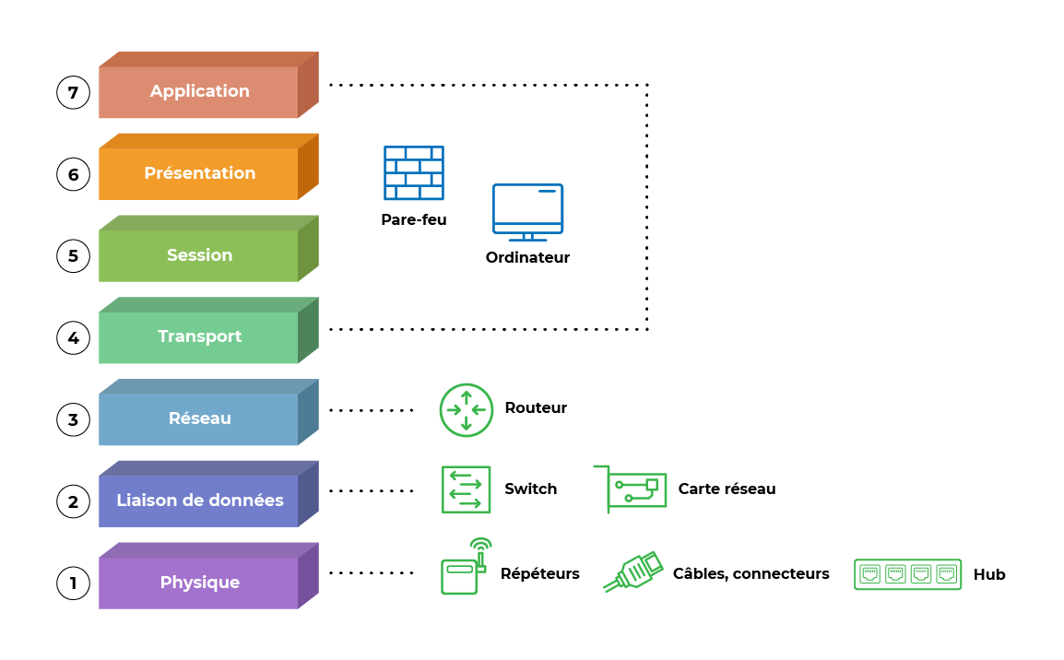






Equipements d’interconnexion
L’interconnexion des réseaux c’est la possibilité de faire dialoguer plusieurs sous réseaux initialement isolés, par l’intermédiaire de périphériques spécifiques (récepteur, Concentrateur, pont, Routeur, Modem), ils servent aussi à interconnecter les ordinateurs d’une organisation, d’un campus, d’un établissement scolaire, d’une entreprise. Il est parfois indispensable de les relier.
Permet de diviser un domaine de collision en deux domaines de collision différent
Elément configurable (Pont table MAC (machine et côté))
Utilise les adresses MAC physique
Pont multi ports
Utilise les adresses MAC physique
Fonctionne en full duplex
Table MAC (port et machine)
Topologie en étoile, point à point
Trouver le meilleur chemin entre une machine source et machine de destination
Utile pour l’interconnexion des réseaux à longue distance
Travaille avec des adresses IP
Passerelle
Faire communiquer deux équipements qui ont deux modèles de communication différents
Pont
Passerelle
Routeur avec fonctionnalité de filtre contre les attaques, etc…..
Amplificateur de signal
Permet d’augmenter la distance du signal entre deux stations Ethernet
Dispositif actif non configurable
Répétiteur qui transfère toutes les informations d’entrée sur toutes les lignes de sortie

Slide 17
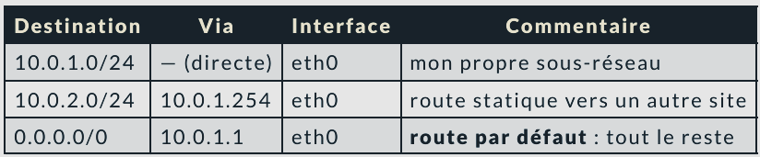
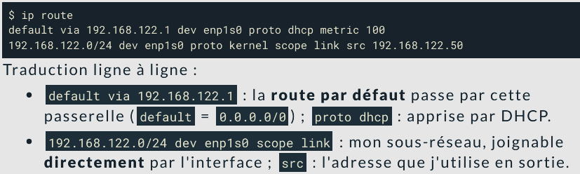
Acheminer : ROUTAGE – Comment un paquet trouve son chemin
Avant chaque envoi, votre machine fait un seul calcul :
Destination dans mon sous-réseau (même résultat adresse ET masque) ➔ livraison directe : ARP + trame vers le MAC du destinataire
Destination ailleurs ➔ trame vers la MAC de la passerelle (le routeur),
La table de routage : c’est une liste de règles « pour telle destination, passe par là »
Lire « ip route » sur la VM
Règles de lecture:
On cherche toutes les routes qui correspondent à la destination.
La plus spécifique gagne : c'est le longest prefix match (un /24 bat un /16, qui bat /0).
0.0.0.0/0 correspond à tout : c'est la route par défaut, celle qui mène à la passerelle par défaut (default gateway)

Slide 18
Acheminer : ROUTAGE – Comment un paquet trouve son chemin
Route statique ou routage dynamique?
Une route statique : écrite à la main (ip route add). Simple, prévisible parfaite pour un petit site
Un routage dynamique : les routeurs s'échangent leurs routes via des protocoles (OSPF en interne, BGP entre opérateurs — le protocole qui fait tenir Internet)
Dans le cloud :
- Chaque sous-réseau VPC est associé à une table de routage que nous écrivons: des routes statiques, exactement comme ip route add.
- La ligne 0.0.0.0/0 ➔ igw-…. Est une passerelle par défaut
Le NAT : Network Address Translation
Déf : Un équipement de bordure (box, routeur, NAT Gateway) réécrit les adresses des paquets qui le traversent et tient un tableau des correspondances.
Deux grandes familles :
SNAT (source NAT) : je sors vers Internet → on réécrit la source ; il sort en se faisant passer pour la passerelle
- Le NAT retient (IP: port interne) ⇔ (IP :port public) pour chaque connexion : c'est le PAT (Port Address Translation) — des centaines de machines partagent une seule adresse publique.
DNAT (destination NAT) : on me contacte depuis Internet → on réécrit la destination (redirection de port, load balancer)
Conséquences du NAT pour le CLOUD :
Une machine derrière un SNAT peut sortir, mais personne ne peut l'initier depuis l'extérieur : effet pare-feu de fait (asymétrie).
Pour rendre un service interne joignable : DNAT (ex. « le port 443 public → 192.168.1.10:8000 ») ou un répartiteur de charge devant.
Dans le cloud, le NAT est partout :
- la NAT Gateway AWS = un SNAT managé : les sous-réseaux privés sortent (mises à jour, API) sans jamais être joignables depuis Internet ;
- l'« IP publique » d'une instance EC2 est en réalité un DNAT 1:1 fait par l'infrastructure AWS : l'instance ne voit que son adresse privée ;
- l'Internet Gateway fait cette traduction 1:1 pour les sous-réseaux publics.

Slide 19
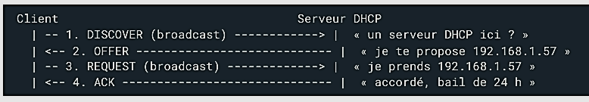
Acheminer : DHCP – Obtenir une adresse sans lever le petit doigt
DHCP (Dynamic Host Configuration Protocol) distribue automatiquement : adresse IP + masue , passerelle par défaut, serveur DNS, durée du bail
Le dialogue s’effectue en 4 temps DORA
Le bail (lease) a une durée : le client renouvelle à mi-bail.
Pas de réponse DHCP ? La machine s'auto-attribue une adresse 169.254.x.x (APIPA) — la voir, c'est déjà un diagnostic.
Dans le CLOUD:
vous ne configurerez jamais de serveur DHCP : le VPC en fournit un (chez AWS, c'est lui qui répond sur chaque sous-réseau) ;
les instances EC2 reçoivent leur adresse privée par DHCP dans la plage du sous-réseau que vous avez calculée — votre plan d'adressage d'hier est servi par le DHCP d'AWS ;
les « DHCP option sets » AWS permettent de pousser vos propres DNS. Moralité : DHCP reste, seul l'opérateur du serveur change.

Slide 20
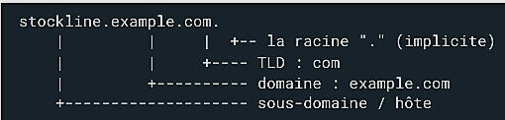
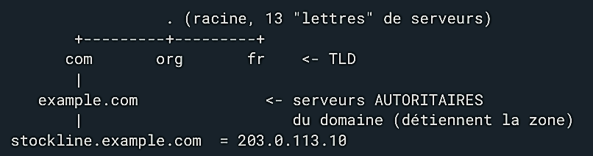
Acheminer : DNS en profondeur - l’annuaire distribué le plus critique du monde
DNS (Domaine Name System) : fait la traduction et ben plus (messagerie, vérification de domaine, répartition de charge)
Pourquoi « en profondeur » aujourd'hui ?
Toute panne DNS ressemble à une panne réseau totale : savoir le diagnostiquer vous distingue immédiatement.
Dans le cloud : Route 53 (CL-AWS1 J7), les certificats TLS validés par DNS (ACM), les endpoints privés… tout repose sur ces mécanismes.
Un nom de domaine se lit de droite à gauche :
La hiérarchie : racine ➔ TLD ➔ autoritaire
Serveur autoritaire : détient la zone (le fichier des enregistrements) et fait foi pour son domaine.
Personne ne connaît tout : chaque étage sait seulement qui interroger à l'étage du dessous (délégation via enregistrements NS)

Slide 21

Acheminer : DNS – TTL : La mémoire du DNS
Chaque enregistrement porte un TTL (Time To Live) en secondes : la durée pendant laquelle les résolveurs ont le droit de garder la réponse en cache.
Conséquences très concrètes :
TTL long (86400 = 24 h) : moins de requêtes, mais un changement d'IP met jusqu'à 24 h à se propager (en réalité : à expirer des caches) ;
avant une migration : on baisse le TTL à l'avance (300 s), on migre, on remonte le TTL ;
« la propagation DNS », c'est un abus de langage : rien ne se propage, les caches expirent.
Dans dig, le TTL affiché décroît à chaque interrogation du cache : un excellent indice pour savoir si la réponse vient du cache ou de l'autoritaire

Slide 22
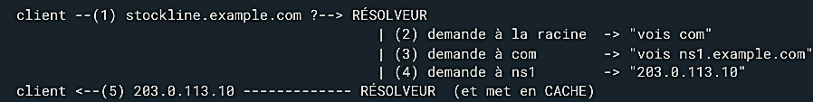
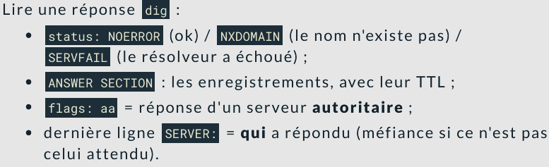
Acheminer :Le Résolveur
Votre machine ne parcourt pas la hiérarchie elle-même : elle demande à un résolveur récursif (fourni par DHCP : box, FAI, entreprise, ou public comme 8.8.8.8 / 1.1.1.1 ).
Le client fait une requête récursive (« débrouille-toi ») ; le résolveur fait des requêtes itératives (étape par étape).
Le cache évite de refaire le chemin : chaque réponse est gardée pendant son TTL. (Time To Live)
Sur Ubuntu : resolvectl status montre le résolveur utilisé (souvent le cache local systemd-resolved sur 127.0.0.53)
dig ; l’outil de référence

Slide 23
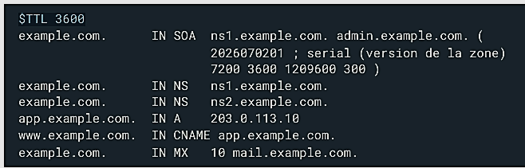
La zone : le fichier qui fait foi
Une zone est l'ensemble des enregistrements d'un domaine, chez ses serveurs autoritaires.
Extrait type:
SOA : carte d'identité de la zone (serial incrémenté à chaque modification) ;
chez AWS, une zone = une hosted zone Route 53 : mêmes enregistrements, interface différente. Vous éditerez ces lignes via la console et Terraform.

Slide 24
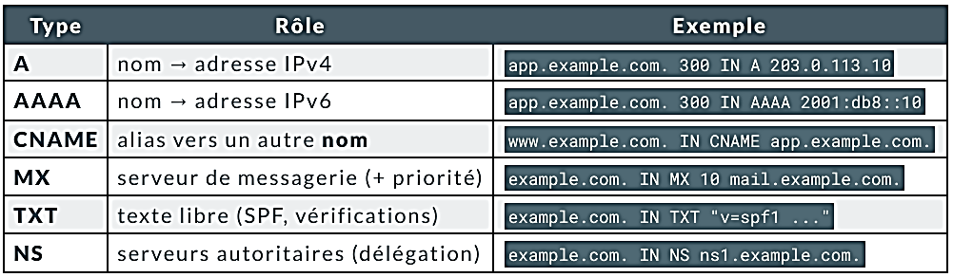
LES ENREGISTREMENTS A CONNAITRE PAR COEUR
Règles importantes :
un CNAME ne coexiste avec rien d'autre sur le même nom, et jamais à la racine du domaine ( example.com lui-même) ;
MX et NS pointent vers des noms (qui ont eux-mêmes des A/AAAA), pas des IP.

Slide 25
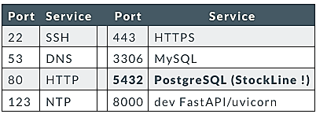
TRANSPORTER ET PROTEGER – TCP vs UDP
Les ports :
L’adresse Ip identifie la machine
Le port (0-65535) identifie l’application de cette machine
Une connexion = un quadruplet :
Ports < 1024 : « bien connus », réservés à root pour l'écoute.
Le client utilise un port éphémère (grosso modo 32768-60999 sous Linux)

Slide 26
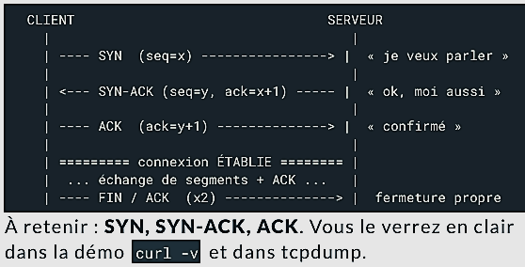
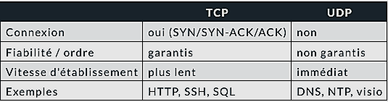
TCP – faible, connecté, ordonné
UDP – rapide, sans promesse
TCP (Transmission Control Protocol) garantit que les données arrivent complètes, dans l'ordre, sans doublon :
connexion établie avant tout échange (handshake) ;
chaque octet est numéroté (numéros de séquence) ;
le récepteur acquitte (ACK) ; ce qui n'est pas acquitté est retransmis ;
contrôle de flux et de congestion : TCP ralentit si le réseau sature.
Le prix : de la latence (aller-retours) et de l'état à maintenir de chaque côté. Utilisé par : HTTP(S), SSH, bases de données (PostgreSQL), SMTP… Tout ce qui ne tolère pas la perte.
Handshake en 3 temps
UDP (User Datagram Protocol) envoie des datagrammes sans connexion, sans accusé, sans ordre garanti :
pas de handshake → zéro latence d'établissement ;
un datagramme perdu est perdu (à l'application de gérer, ou pas) ;
parfait quand la fraîcheur prime sur la complétude. Utilisé par : DNS (requêtes courtes), NTP, streaming/visio, jeux en ligne, et QUIC/HTTP-3 (qui réimplémente la fiabilité au-dessus d'UDP).

Slide 27
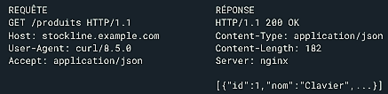
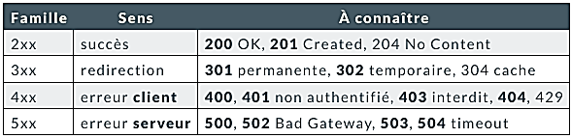
HTTP Le protocole que vous administrerez toute votre carrière HTTP est un protocole texte, requête/réponse, au-dessus de TCP (port 80, ou 443 via TLS)
Anatomie d'un échange HTTP/1.1
1re ligne de requête : méthode + chemin + version.
1re ligne de réponse : version + code + libellé.
Puis les en-têtes (clé: valeur), une ligne vide, et le corps.
Host: est obligatoire : un même serveur héberge plusieurs sites
(c'est aussi ce qu'utilisera l’ALB pour router en L7)
Méthodes et codes de statut :
Méthodes:
GET lire — POST créer — PUT/PATCH modifier — DELETE
supprimer ;
GET ne doit jamais modifier l'état (les robots suivent les GET !).
Codes de statut — retenir les familles + les vedettes :
Réflexe d'admin : 502/504 derrière un load balancer = le backend est en cause (mort, lent, ou health check cassé) — vous le vivrez au TP2.
HTTP/2 : même sémantique, transport plus malin
HTTP/1.1 : une requête à la fois par connexion TCP → les navigateurs ouvraient 6 connexions en parallèle et ça bloquait quand même (head-of-line blocking).
HTTP/2 garde méthodes/codes/en-têtes mais change le transport :
binaire (plus du texte brut sur le fil) ;
multiplexage : des dizaines de requêtes simultanées sur une seule connexion TCP ;
compression des en-têtes (HPACK) ;
en pratique, toujours utilisé avec TLS.
Ce que ça change pour vous : rien dans le code, tout dans la config — c'est le load balancer ou nginx qui parle HTTP/2 au client (l'ALB AWS le fait par défaut). HTTP/3 = même idée sur QUIC/UDP ; retenez le nom, hors programme..

Slide 28
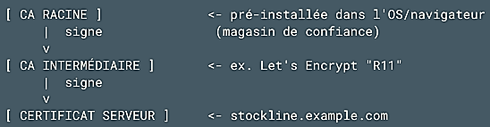
Le TLS
Ce que le TLS garantit (et HTTPS = HTTP +TLS)
TLS (Transport Layer Security, successeur de SSL — le nom « SSL » survit dans le langage courant) apporte trois garanties :
Confidentialité : le contenu est chiffré, illisible en transit.
Intégrité : toute altération est détectée.
Authenticité : vous parlez bien à stockline.example.com , pas à un imposteur — c'est le rôle du certificat.
Sans le point 3, les points 1 et 2 ne servent à rien : chiffrer sa conversation avec un pirate reste une conversation avec un pirate.
Versions : TLS 1.2 (encore courant) et TLS 1.3 (standard actuel, handshake plus rapide). SSLv3, TLS 1.0/1.1 : à bannir — les scanners de CL-SECU vous le rappelleront.
Le certificat : une carte d'identité signée
Un certificat X.509 lie une clé publique à une identité, le tout signé par une autorité de certification (CA) :
Subject / SAN (Subject Alternative Names) : les noms couverts (stockline.example.com, *.example.com pour un wildcard) ;
Validité : dates de début et de fin (90 jours chez Let's Encrypt) ;
Émetteur (Issuer) : la CA qui a signé ;
la clé privée correspondante reste sur le serveur, secrète — la fuite de la clé privée = certificat compromis.
Principe de la signature : la CA appose une signature cryptographique vérifiable par tous ; personne ne peut modifier le certificat sans invalider la signature.
Erreurs navigateur classiques : certificat expiré, nom non couvert (SAN ≠ domaine visité), CA inconnue (auto-signé).
La chaîne de confiance
Le navigateur vérifie la chaîne complète : serveur → intermédiaire → une racine qu'il connaît déjà. Il suffit d'une racine de confiance pour valider des millions de sites. Piège d'admin n°1 : oublier de servir le certificat intermédiaire → ça marche dans certains navigateurs (cache) et pas dans d'autres.

Slide 29
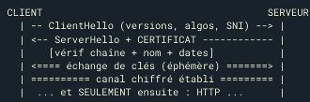
Le TLS
Le handshake TLS, version simplifiée
Points à retenir :
le SNI (Server Name Indication) : le client annonce le nom demandé dans le ClientHello → un serveur peut présenter le bon certificat parmi plusieurs (même principe que Host: , mais au niveau TLS) ;
les clés de session sont éphémères : compromis aujourd'hui ne déchiffre pas hier (forward secrecy) ;
tout HTTP passe après : un load balancer L4 ne voit donc rien du contenu, un L7 doit terminer le TLS pour lire les requêtes
Let's Encrypt : des certificats gratuits et automatisés
Let's Encrypt est une CA gratuite qui a banalisé HTTPS :
certificats de 90 jours, renouvelés automatiquement ;
protocole ACME : la preuve de contrôle du domaine est automatisée — défi HTTP-01 (déposer un fichier sur le serveur web) ou DNS-01 (créer un enregistrement TXT — tiens, le TXT d'hier) ;
client type : certbot (vous l'utiliserez avec nginx).
Anticipation cloud : chez AWS, ACM joue ce rôle (certificats gratuits, renouvelés seuls, validés par DNS via Route 53) pour vos ALB et CloudFront — CL-AWS1 J7. La logique ACME/validation est la même.

Slide 30
La répartition de charge Un service, plusieurs serveurs

Slide 31
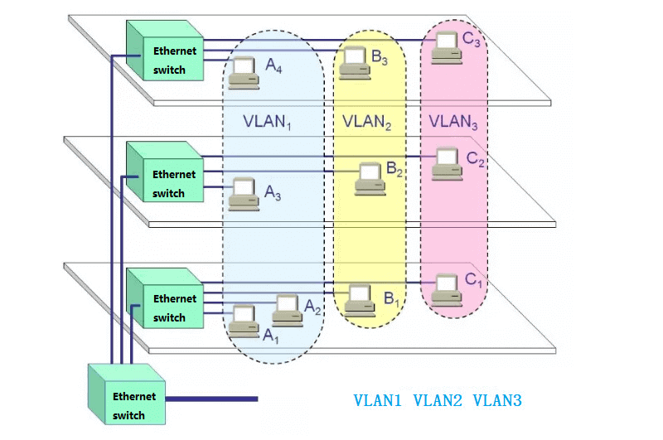
LE VLAN
Qu’est-ce qu’un VLAN ?
Un Virtual Local Area Network (VLAN) est un sous-réseau logique créé à l’intérieur d’un réseau physique.
Contrairement à un réseau local traditionnel où tous les appareils sont sur le même segment de réseau, un VLAN permet de regrouper des appareils en fonction de critères comme la fonction, le département ou la sécurité. Chaque VLAN est indépendant des autres. Ceci permet de les configurer ou de les gérer de manière séparée.
Leur fonctionnement repose sur l’étiquetage des trames Ethernet avec du protocole IEEE 802.1Q.
Chaque trame est marquée avec une étiquette spécifique qui indique à quel VLAN elle appartient. Les commutateurs réseau utilisent ces étiquettes, afin d’acheminer les trames uniquement vers les ports appropriés.
Ceci garantit que seuls les appareils du même VLAN puissent communiquer entre eux. Il s’agit d’une méthode efficace d’isolation logique des groupes d’appareils au sein du réseau.
A quoi ça sert?
Avantages
Segmenter le réseau par département ou par équipe.
L’objectif est de faciliter la gestion et la sécurité des données.
Les invités et visiteurs peuvent être isolés du réseau principal pour maximiser la sécurité.
Réserver une bande passante dédiée aux appareils de divertissement, afin d’optimiser le streaming multimédia via les plateformes comme Netflix ou Disney
La sécurité renforcée offerte par cette technologie:
L’isolation des données sensibles dans des réseaux virtuels distincts empêche en effet les utilisateurs non autorisés d’y accéder.
Une gestion plus efficace du trafic réseau.
Les appareils peuvent être regroupés selon leur fonction ou leurs besoins de bande passante, ce qui aide à réduire la congestion du réseau.
La mise en place des politiques de priorisation du trafic pour garantir que certaines applications ou services bénéficient d’une bande passante plus élevée en cas de besoin.
Une grande évolutivité dans la gestion des réseaux.
Des appareils peuvent être ajoutés ou déplacés au sein d’un VLAN existant sans avoir besoin de configurer tout le réseau physique

Slide 32
Equipement de communication permettent de transmettre des données entre différents équipements, tels que les modems, les routeurs, les switches et les hubs
Equipement d’interconnexion : ce sont les matériels connectés au réseau, mais qui ne sont pas des hôtes. Ils portent une appellation différente selon leur niveau d'intelligence ou le rôle qu'ils jouent
Client - serveur : Le protocole client–serveur désigne un mode de transmission d'information (souvent à travers un réseau) entre plusieurs programmes ou processus : l'un, qualifié de client, envoie des requêtes ; l'autre, qualifié de serveur, attend les requêtes des clients et y répond1,2. Le serveur offre ici un service au client.
Support de communication : le moyen par lequel la communication entre un émetteur, d'une part, et une cible, d'autre part, se produit
Un point d’accès: un élément essentiel dans le monde des réseaux sans fil. En assurant une connexion fluide entre les réseaux câblés et les appareils sans fil, il garantit la mobilité, la flexibilité et l’efficacité.
Adressage : (Télécommunications) Ensemble des techniques et méthodes donnant un identifiant unique aux lieux et bâtiments. (Informatique) Action de désignation d'un emplacement d'une ressource informatique (mémoire, élément de réseau, etc…).
Système de commutation : création de circuits temporaires pour acheminer un message entre la source et la destination
La topologie logique se réfère à la façon dont les données sont transmises sur le réseau
La topologie physique se réfère à la disposition physique des câbles et des périphériques connectés dans le réseau
Port Destination : Port réservé pour récupérer des services (exemple: envoi de fichier FTP)
Port Source: Port libre au-dessus de 1024 pour réceptionner les réponses

Slide 33
Annexes – A modifier
Encapsulation
Modèle OSI
Modèle TCP IP
MODÈLE TCP/IP, OSI et protocole
Valeurs de chaque bit dans un octet

Slide 34
Protocoles TCP/IP les plus courants
Couche Application:
DNS (Domain Name Service) : Traduit une adresse internet en adresse IP.
HTTP(Hyper Text Transfer Protocol) : Transfert les fichiers qui constituent les pages web.
HTTPS(Hyper Text Transfer Protocol Secured) : Même rôle que HTTP mais les données sont chiffrées (sécurisés).
FTP (File Transfer Protocol) : Téléchargement fiable de fichiers.
TFTP(Trivial File Transfert Protocole) : Comme FTP, c’est un protocole de téléchargement mais simplifié (moins de fonctionnalités).
SMTP(Simple Mail Transfer Protocol) : Transfert de courriers et de pièces jointes.
TELNET(Teletype Network) : Permet à un client d’effectuer des commandes sur un serveur.
Couche Liaison données:
Ethernet est le protocole de couche 2 dominant (câble et, dans l'esprit, Wi-Fi).
Couche Internet
IP
Une adresse de protocole Internet également appelée adresse IP est une étiquette numérique. Il est attribué à chaque appareil connecté à un réseau informatique qui utilise l’IP pour la communication. Sa fonction de routage permet la mise en réseau et établit essentiellement Internet. La combinaison d'IP avec un TCP permet de développer une connexion virtuelle entre une destination et une source.
ICMP (Internet Control Message Protocol)
Il est principalement utilisé pour déterminer si les données atteignent ou non la destination voulue dans les meilleurs délais. Généralement, le protocole ICMP est utilisé sur des périphériques réseau, tels que des routeurs
L'ARP, ou Address Resolution Protocol, est un protocole de la couche réseau qui permet de faire correspondre une adresse IP à une adresse MAC.
Couche transport
UDP (user datagram protocol) orienté non-connexion : expédition des données
TCP (transmission Control Protocol) orienté connexion: établissement et maintien d’une connexion entre deux machines

Slide 35
Adressage Réseau L'adresse réseau est une identification unique du réseau. Chaque périphérique du même sous-réseau partage cette adresse réseau dans son adresse IP.
Adressage réseau et masque de sous-réseau
Adressage MAC ou Physique
- 48 bits (6 octets)
- TCPIP Couche Accès réseau
- OSI Couche Liaison de données
Différents types d’adresse
Adresse Broadcast (diffusion) : FF.FF.FF.FF.FF.FF (1 partout)
Adresse Multicast (groupe) : 01:00:5E:….
Adresse Unicast (de machine à machine)
3 octets
3 octets
Nom du constructeur | Numéro de Série
Adressage IP ou logique
Trouver la machine
- 32 bits (4 x 8 bits) ➔ IPV4
- TCPIP Couche Internet
- OSI Couche Réseau
Différentes Classes d’adresse
A : peu de réseau- beaucoup de machines
1 ➔ 126 // 255.0.0.0 (/8)
B : nbre moyen de réseau et de machines
128 ➔ 191 // 255.255.0.0(/16)
C: plusieurs réseaux et peu de machines
192 ➔ 223 // 255.255.255.0(/24)
D : Multicast : 224 - 239
E : réservé ou expérimental : 240 - 255
Adresse réseau | Adresse machine
Adressage Machine
1 octet | 3 octets
Net id Adresse réseau | Host Id Adresse machine
2 octets | 2 octets
3 octets | 1 octet
Adressage Applicative
Adressage Applicative ou Port
Trouver une application sur la machine
- 2 octets
1 à 1024 : ports réservés
65535 : ports libres
- Couche Transport
Masque de sous-réseau
Le masque de sous-réseau spécifie quelle partie de l'adresse IP correspond à la partie réseau et quelle est la partie hôte.
Adresse réseau
l'adresse où tous les bits d'hôte sont définis sur 0
(On garde la partie réseau)
Adresse de broadcast ou de diffusion
l'adresse où tous les bits d'hôte sont mis à 1
(On garde la partie réseau)
.
Adresse inutilisable avec le masque de sous-réseau

Slide 36
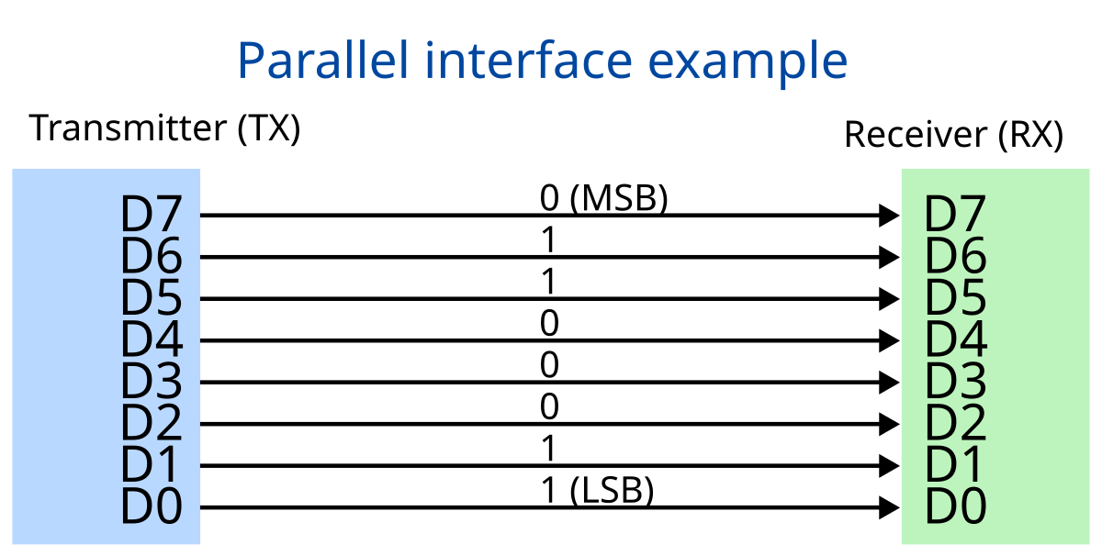
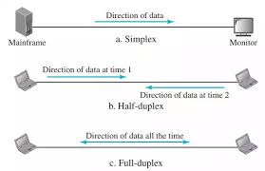

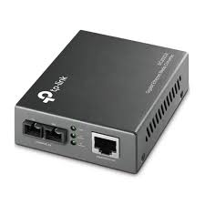
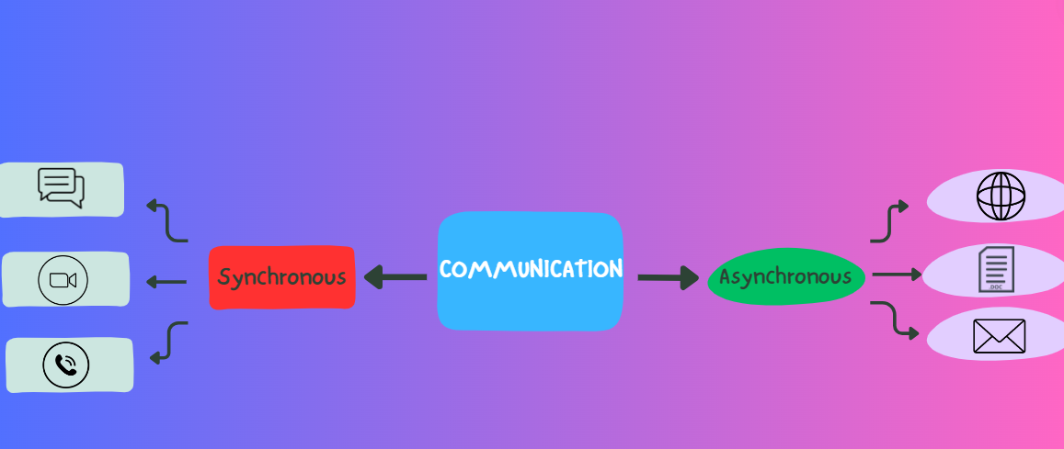
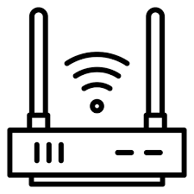
Informations spécifiques
Quand cela intervient-il?
Transmission série/ Transmission parallèle
Communication Simplex, Half Duplex et Full Duplex
Bits envoyés en mm temps
Courte distance
Exple: microprocesseur d’un ordinateur, Peu fiable
Longue distance
câble USB, câble date
Communication Synchrone et Asynchrone
Transceiver : transmetteur/ receveur
La fonction principale d'un transceiver est de convertir un signal optique en un signal électrique et vice versa
Echange en temps réel. Il s’agit d’une communication directe entre deux interlocuteurs
Modem : Modulateur/ démodulateur
Un appareil qui convertit votre connexion entrante (câble coaxial, ligne téléphonique, fibre optique ou autre) en connexion Ethernet, qui permet à un routeur Wi-Fi de se connecter à Internet.
Echange en mode différé

Slide 37
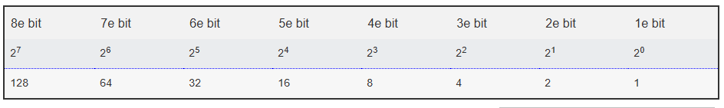
VALEURS DE CHAQUE BIT DANS UN OCTET

